Slide 1

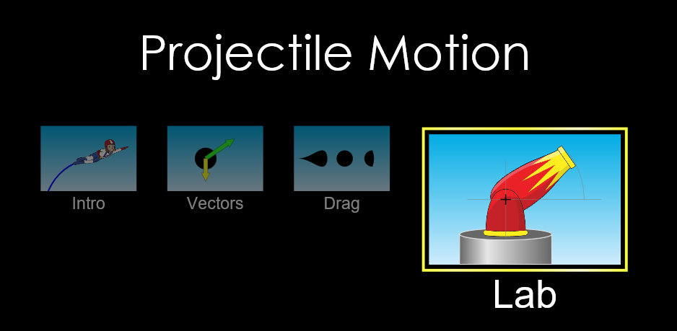

Atividade PHet sobre Queda Livre utilizando o
OA “Projectile Motion (HTML5)”
Disponível em: https://phet.colorado.edu/sims/html/projectile-motion/latest/projectile-motion_en.html

Slide 2
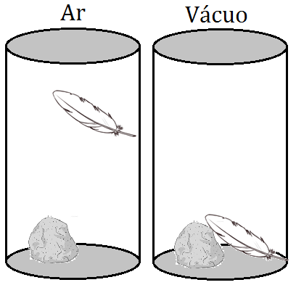
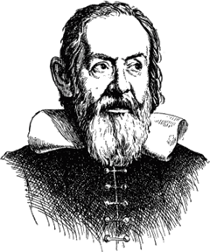
Queda livre no vácuo
Qualquer corpo abandonado próximo a superfície da terra estará em queda livre. Se desprezarmos a resistência do ar, chamaremos de queda livre no vácuo.
Vale ressaltar que Galileu Galilei, no século XVII, descobriu que o peso não influencia na velocidade de queda de um corpo.

Slide 3

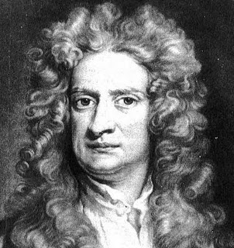
Gravidade
1660
Isaac Newton

Slide 4
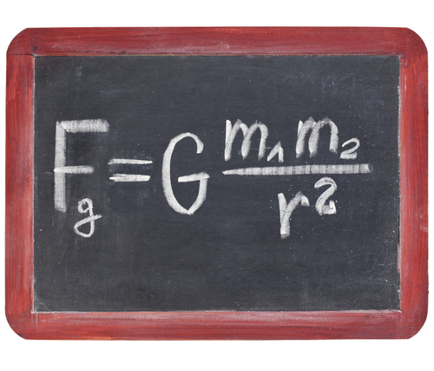
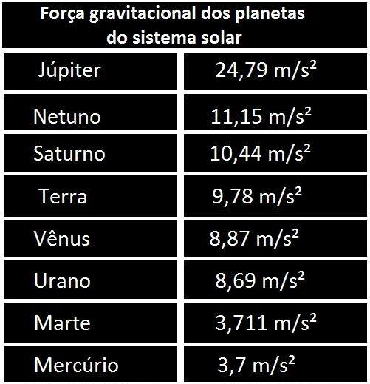

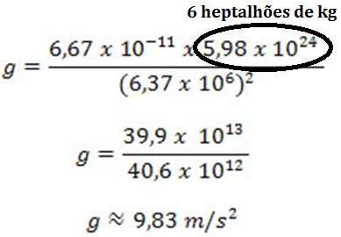
Gravidade

Slide 5
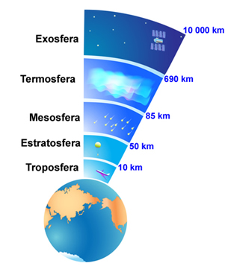
Qual a altitude necessária para a gravidade zero da terra?
A quem diga que não existe tal altitude. Que jamais será nula, exceto no infinito.
Sabe-se hoje que as moléculas de ar se desprendem da gravidade terrestre na Exosfera.

Slide 6




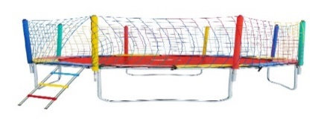
Caso Particular

Slide 7

Caso Particular

Slide 8

Caso Particular

Slide 9

Caso Particular

Slide 10


Caso Particular

Slide 11
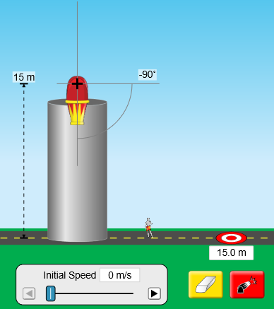
Questão 1
Se deixarmos cair (velocidade inicial igual a 0m/s) no OA “Projectile Motion (HTML5)” a 15m de altura, qual será o tempo gasto até ele tocar o solo? Use g = 10m/s². Demonstre com cálculos.

Slide 12
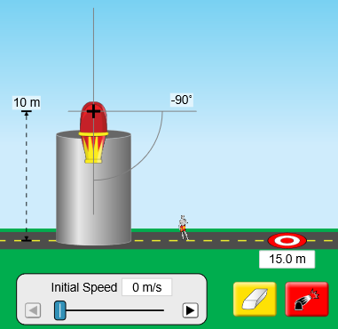
Questão 2
Se deixarmos cair (velocidade inicial igual a 0m/s) no OA “Projectile Motion (HTML5)” a 10m de altura, qual será o tempo gasto até ele tocar o solo? Use g = 10m/s². Demonstre com cálculos.

Slide 13
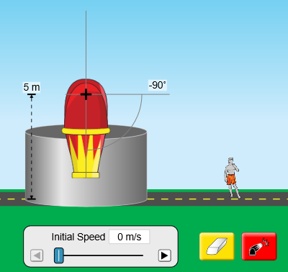
Questão 3
Se deixarmos cair (velocidade inicial igual a 0m/s) no OA “Projectile Motion (HTML5)” a 5m de altura, qual será o tempo gasto até ele tocar o solo? Use g = 10m/s². Demonstre com cálculos.

